Slide 1
Проблема збалансованого природокористування
Виконали
Ільчишин Андрій
Корягіна Владислава

Slide 2

Природокористування
Природокористува́ння — сфера виробничої та наукової діяльності, вся сукупність засобів, які застосовує суспільство задля комплексного вивчення, освоєння, використання, відновлення, поліпшення й охорони природного середовища та природних ресурсів з метою розвитку продуктивних сил, забезпечення сприятливих умов життєдіяльності людини. Сукупність усіх впливів людства на природу, яка включає заходи з її освоєння, перетворення і охорони.

Slide 3

Філософське бачення
Природокористування важлива складова частина проблеми взаємодії природи та суспільства. Характер природокористування змінюється з розвитком суспільних формацій і перебуває в тісному взаємозв'язку з рівнем науки та техніки. В умовах науково-технічної революції взаємодія між природою та суспільством значно ускладнилася у зв'язку зі зростанням потреб суспільства у природних ресурсах, інтенсивністю і характером впливу людини на природне середовище. Це приводить до ускладнення екологічної ситуації в окремих регіонах.

Slide 4
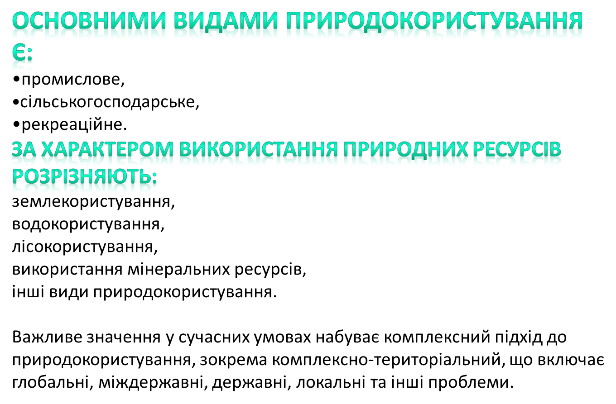
Класифікація
Основними видами природокористування є:
•промислове,
$•$сільськогосподарське,
•рекреаційне.
За характером використання природних ресурсів розрізняють:
землекористування,
водокористування,
лісокористування,
використання мінеральних ресурсів,
інші види природокористування.
Важливе значення у сучасних умовах набуває комплексний підхід до природокористування, зокрема комплексно-територіальний, що включає глобальні, міждержавні, державні, локальні та інші проблеми.

Slide 5
Регулювання природокористування
Регулювання природокористування — реальний механізм включення природозахисної політики у функціонування господарської системи. Таких регуляторів можна виділити кілька:
•нормативно-правові
•організаційно-управлінські
•економічні.
До системи права у сфері раціонального природокористування входять:
•правове регулювання, збереження й відновлення природних ресурсів
•державний і громадський контроль за виконанням вимог охорони природи і раціонального природокористування.

Slide 6
Фактори загострення потреб раціонального природокористування
Збільшення техногенних катастроф
Послаблення контролю за діяльність суб’эктів господарювання в силу нестабільності економічної ситуації та пажінням виробництва
Збільшення випадків порушення природоохоронних норм через зростання соціальної напруги
Недотримання технологій споживання та використання природних ресурсів з метою отримання більших прибутків
Розвиток тенденцій монополізації використання природних ресурсів,коли значна частина зосереджується в руках власника

Slide 7
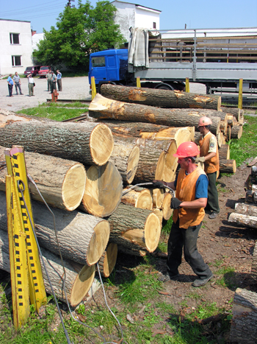
Використання лісових ресурсів
Проблема раціонального використання лісів в Україні і в області є однією з найважливіших як у економічному, так і в екологічному аспектах. Ліс є відновним джерелом деревини, яка надзвичайно широко застосовується у всіх галуззях народного господарства, основним елементом природних екосистем, який забезпечує їх стабілізацію. Поєднання цих двох функцій вимагає всебічного врахування часто полярних думок і тому є дуже складним.
Сучасне лісокористування приведено до науково-обгрунтованих обсягів, які враховують у першу чергу екологічний напрямок лісокористування в Тернопільській області. Свідченням цього є поступове накопичення стиглих і пестійних насаджень.

Slide 8
Проблеми сучасного користування земельними ресурсами
Порушено екологічно допустиме співвідношення площ ріллі, природних кормових угідь, лісових насаджень, що негативно впливає на стійкість агроландшафту. Надмірна розораність території та величезний вплив діяльності людини призвели до порушення природного процесу ґрунтоутворення, до ерозійних процесів. Розораність земель є найвищою і досягла 56 % території країни і 80 % сільськогосподарських угідь. Щорічні еколого-економічні збитки від ерозії ґрунтів досягають 9,1 млрд грн.
У посушливих регіонах світу площа орних земель скорочується за рахунок опустелювання. У ХХ ст. антропогенне навантаження на земельні ресурси різко зросло. Особливо великої шкоди завдає відкрита розробка корисних копалин. У результаті скорочення сільськогосподарських угідь навантаження на землю зростає, а забезпеченість земельними ресурсами зменшується. Спеціалісти підрахували, що площа сільськогосподарських угідь у світі щорічно зменшується на 6 млн га.

Slide 9
Основні проблеми природокористування при гірничих роботах
1.Забруднення гідросфери приводить до погіршення якості води для водокористування. При видобутку корисних копалин має місце скидання шахтних і кар'єрних вод, що містять механічні, хімічні і біологічні домішки, у відкриті водойми, річки. Забруднення гідросфери відбувається і за рахунок вимивання оксидів рідкісноземельних елементів з породних відвалів, при їх вивітрюванні, транспортуванні корисних копалин.
2.Забруднення літосфери відбувається (зокрема при похованні) в геолологічних структурах за допомогою отруйних і радіоактивних речовин, а також не властивих їм хімічних сполук та бактерій.
3.Забруднення біосфери при видобутку корисних копалин відбувається опосередковано. Особливо негативні наслідки в біосфері виникають при розробці корисних копалин в зонах багаторічної мерзлоти, що займає 22 % суші.

Slide 10
Забруднення довкілля металургійними підприємствами
Чорна металургія відноситься до виробництва, яке при сучасній технології виготовлення металів сильно забруднює навколишнє середовище. Успішно розв'язати екологічну проблему в цих районах — важливе регіональне економічне і соціальне завдання. Для цього необхідно впроваджувати на підприємствах чорної металургії найновітніші очисні технології, що дають змогу звести до мінімуму промислові відходи і викиди в атмосферу, оздоровити місця надмірної концентрації металургійних підприємств, а також лімітний вплив природних факторів на розміщення об'єктів чорної металургії в регіонах з порівняно високим рівнем заселення. Для забезпечення максимального очищення стічних вод необхідно також застосовувати багатократну очистку води.

Slide 11
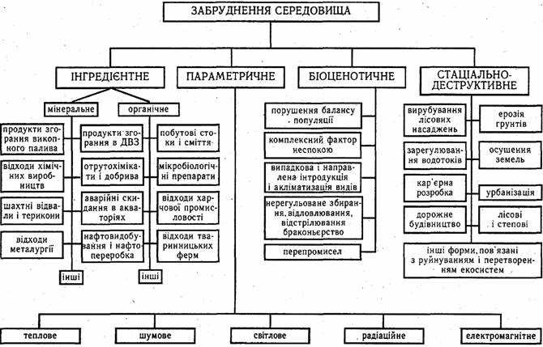

Slide 12
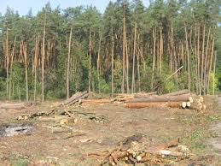
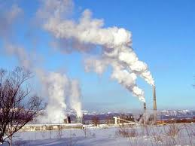
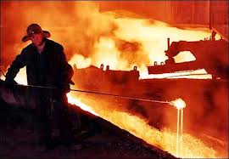
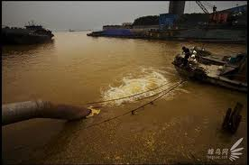

Slide 13
ДЯКУЮ ЗА УВАГУ

